Slide 1
Acesso remoto via CAFE ao Portal Periódicos da CAPES

Slide 2
Você poderá acessar direto o Portal através do endereço: http://www.periodicos.capes.gov.br/
Ou através do link disponível na página do sistema Pergamum da Biblioteca. Confira os passos.

Slide 3
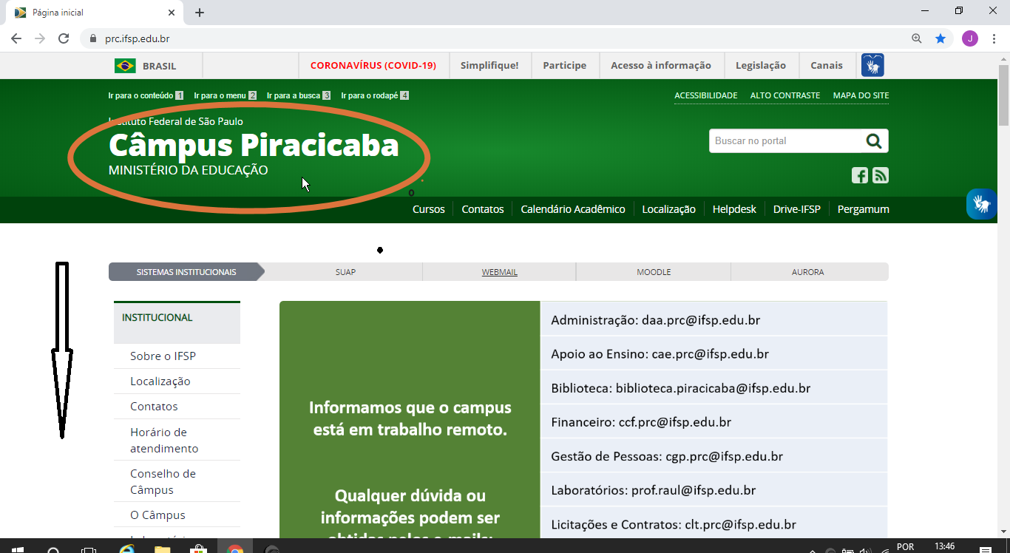
Acesse: https://prc.ifsp.edu.br/

Slide 4
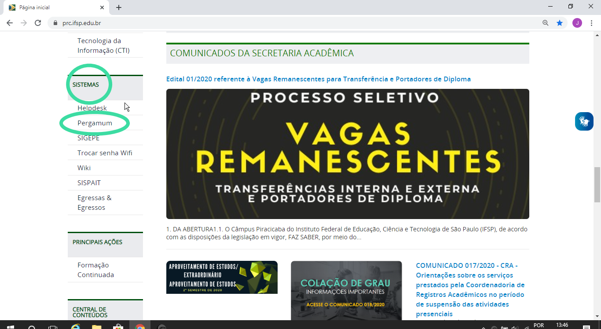

Slide 5
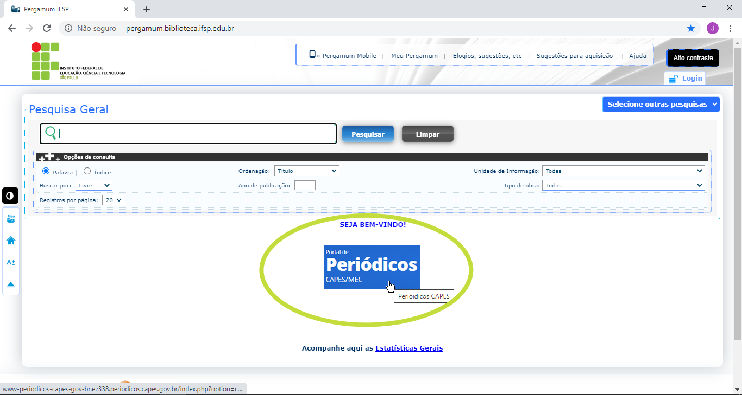
Através do sistema Pergamum você terá acesso ao link do Portal Periódicos.

Slide 6
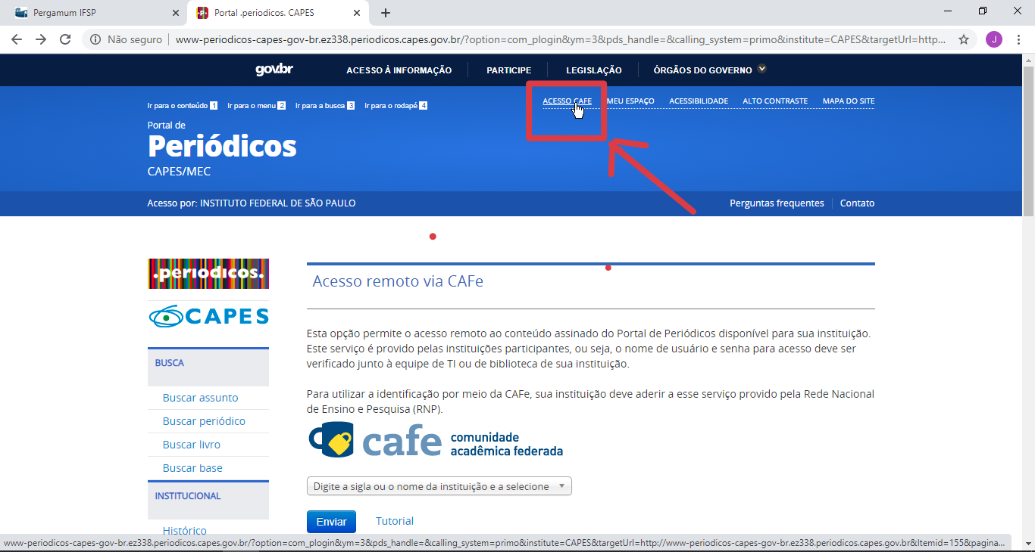
Clique em: ACESSO CAFE

Slide 7
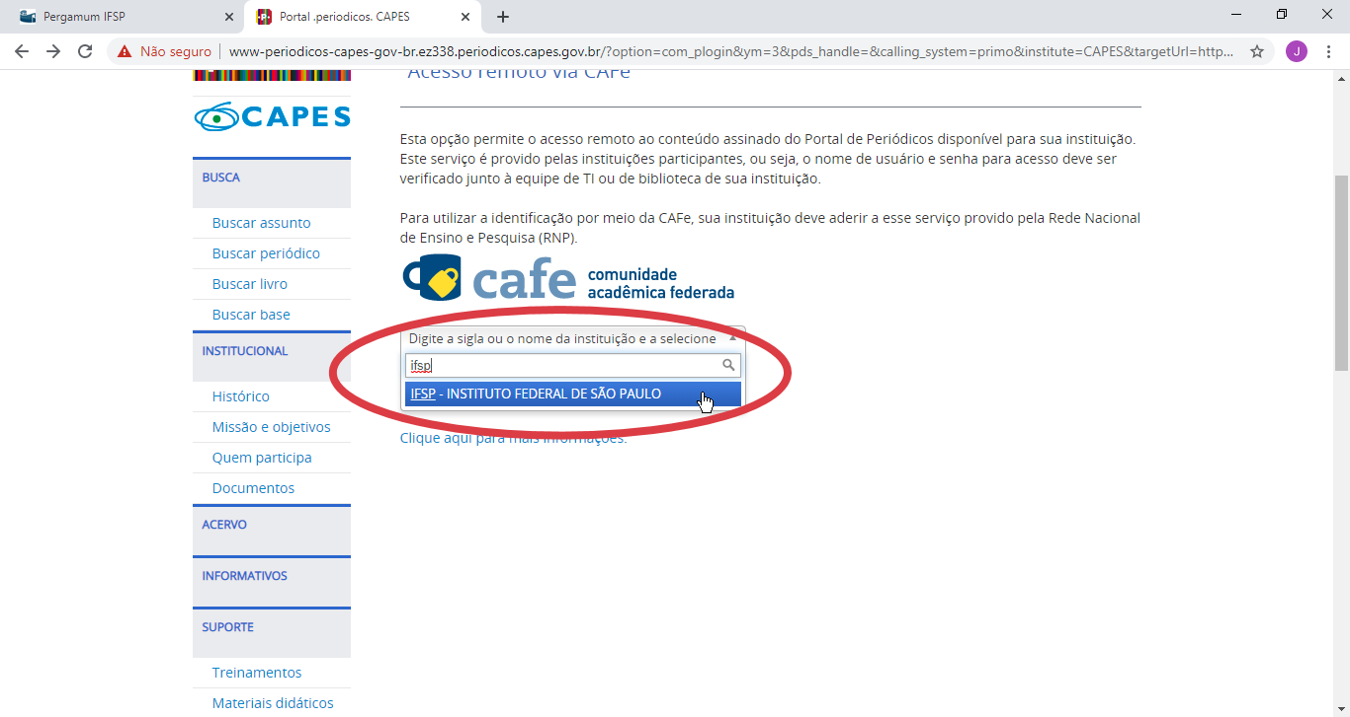
Digite a sigla da instituição.

Slide 8
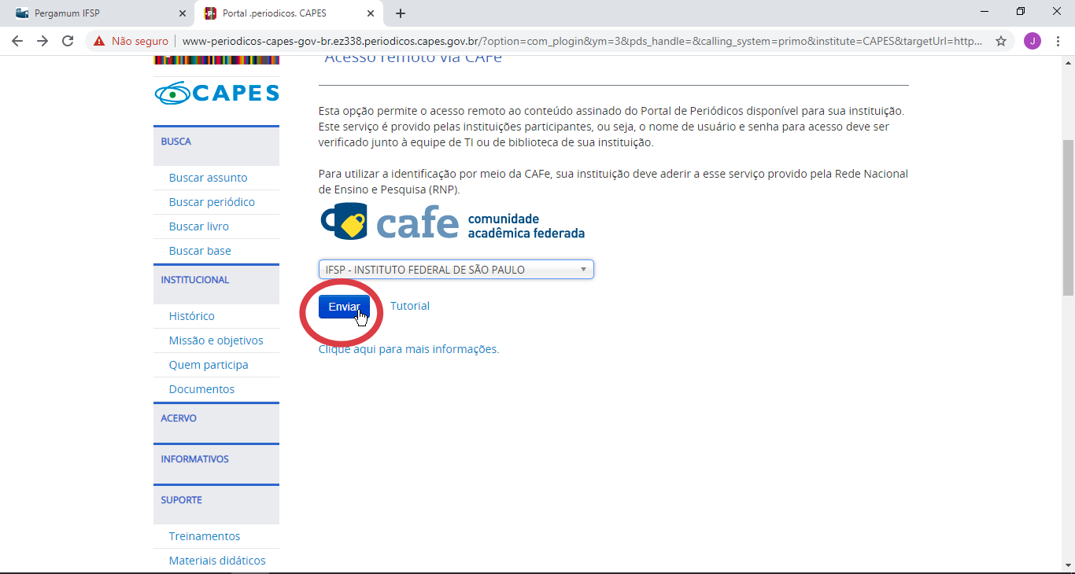

Slide 9
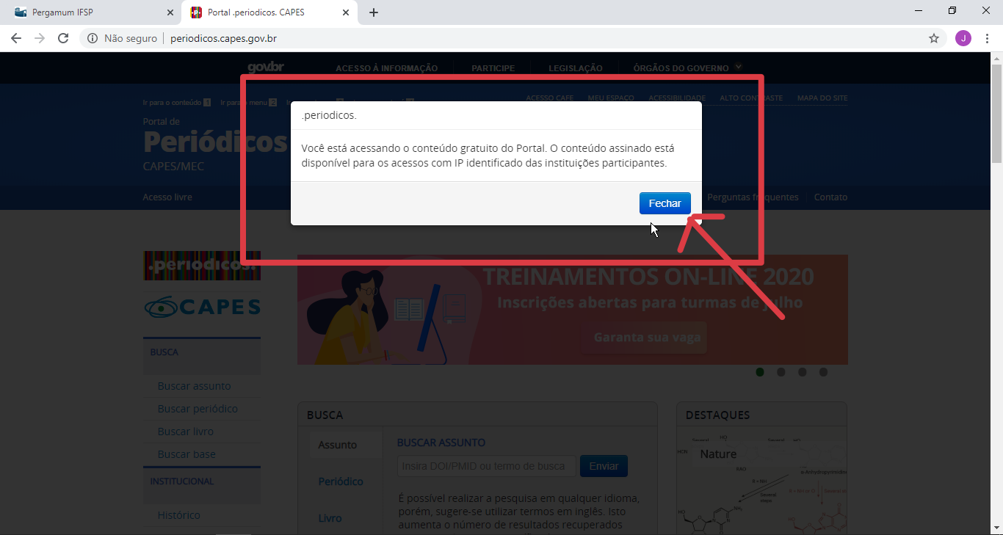
Mensagem padrão ao acesso livre do Portal. Basta fechar para continuar.

Slide 10
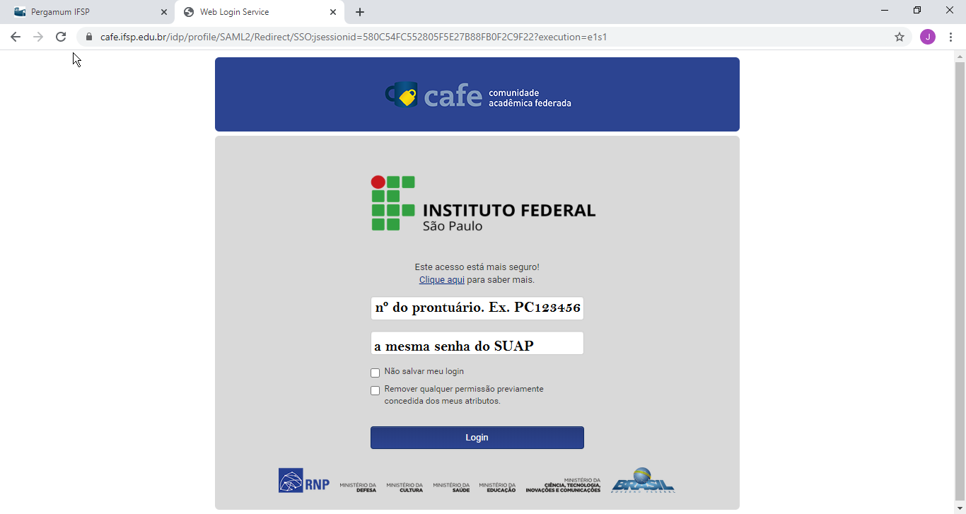
Identificação para acesso do conteúdo assinado, através de login e senha.

Slide 11
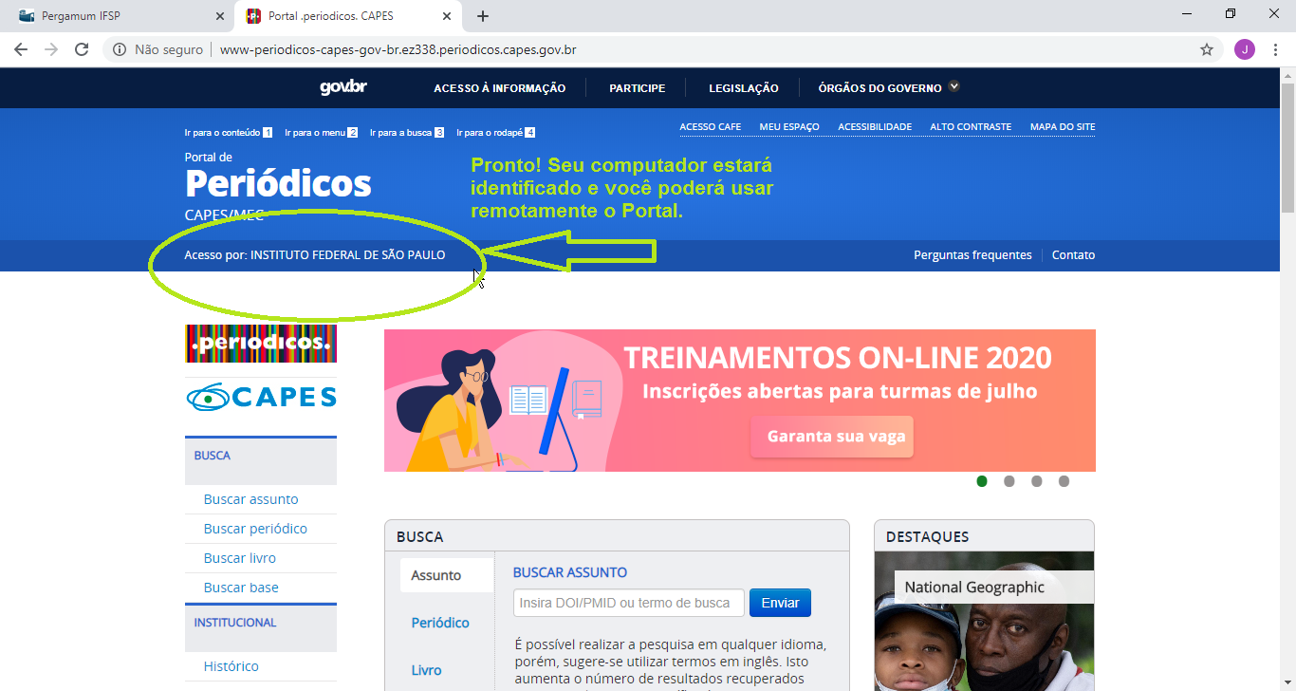
Verifique se a identificação da instituição está correta. Assim, estará apto a usar remotamente o Portal.

Slide 12
Para mais informações entre em contato através do email:
cbi.piracicaba@ifsp.edu.br

